Slide 1
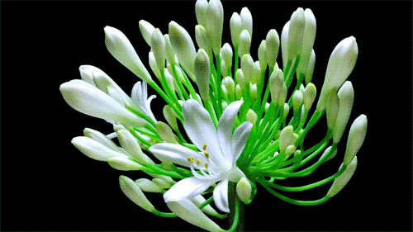
সবাইকে স্বাগত

Slide 2
পরিচিতি
ঝর্ণা সুলতানা
সহকারী শিক্ষক
মোহরপাড়া উচ্চ বিদ্যালয়
শিবপুর, নরসিংদী

Slide 3
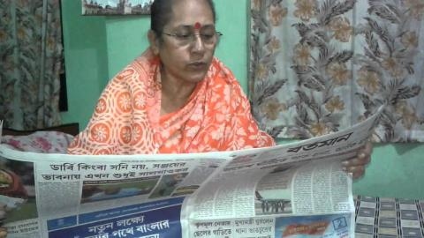
তথ্য ও যোগাযোগ প্রযুক্তির
ব্যাংকিং এ আইসিটির ব্যবহার
খবরের কাগজ মুদ্রণে আইসিটির ব্যবহার।

Slide 4
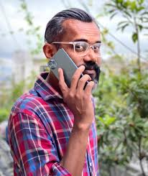
আজকের পাঠ
তথ্য ও যোগাযোগ প্রযুক্তির ব্যবহার।

Slide 5
শিখনফল
এই পাঠ শেষে শিক্ষার্থীরা…
শিক্ষায় তথ্য ও তথ্য ও যোগাযোগ প্রযুক্তি গুরুত্ব ব্যাখ্যা করতে পারবে;
চিকিৎসাক্ষেত্রে তথ্য ও যোগাযোগ প্রযুক্তির ব্যবহার বর্ণনা করতে পারবে;
বিজ্ঞান ও গবেষণায় তথ্য প্রযুক্তির বৈপ্লবিক ধারণা সম্পর্কে বিশ্লেষণ করতে পারবে;
প্রযুক্তির ভালো মন্দ দিক গুলো বর্নণা করতে পারবে;
কৃষি, পরিবেশ, আবহাওয়া, প্রযুক্তির ভূমিকা বর্ণনা করতে পারবে;
শিখনফল

Slide 6
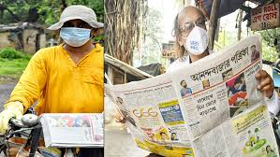
তথ্য ও যোগাযোগ প্রযুক্তি ব্যবহারে জীবনের পরিবর্তনের দিকগুলো পর্যবেক্ষণ করি।
নিমিশেই পৃথিবীর যে কোন প্রান্তের খবরা খবর পাওয়া যায়
ব্যাংকিং এ তথ্য প্রযুক্তি প্রয়োগ

Slide 7
ছবি দুটো ভালো করে লক্ষ্য করি
বই মুদ্রণে তথ্য ও যোগাযোগ প্রযুক্তির ব্যবহার।
ই-বুকগুলো অয়েব সাইটে রয়েছে।

Slide 8
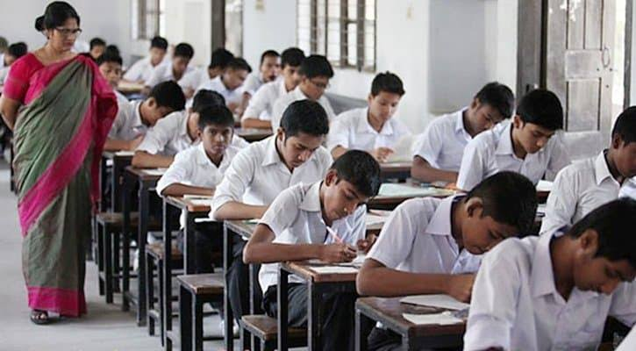
একক কাজ
প্রচারে ব্যবহৃত দু’টো আইসিটি যন্ত্রের নাম লিখ?
প্রতি বছর সরকার থেকে দেয়া বইয়ের সংখ্যা কত?

Slide 9
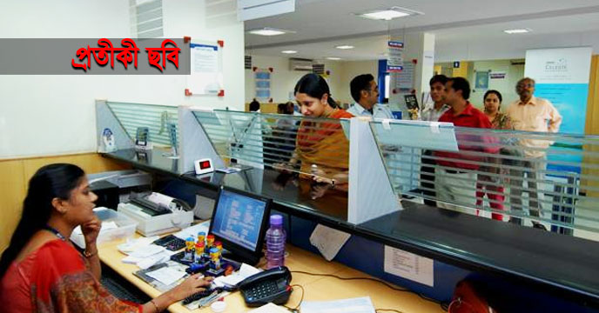
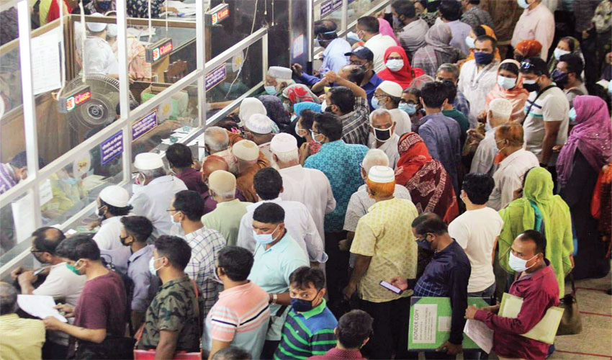
তথ্য ও যোগাযোগ প্রযুক্তি ব্যবহারে জীবনের পরিবর্তনের দিকগুলো পর্যবেক্ষণ করি।
আইসিটি ব্যবহারে বর্তমানে ব্যাংক থেকে টাকা তোলা অতীব সহজ ।

Slide 10
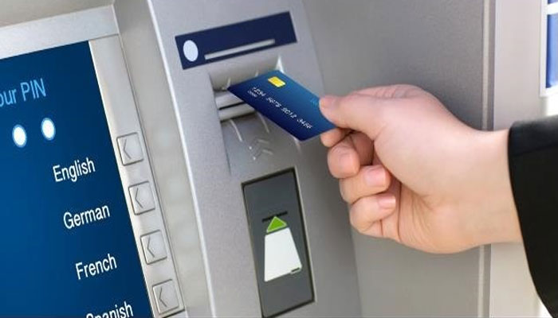
তথ্য ও যোগাযোগ প্রযুক্তি ব্যবহারে জীবনের পরিবর্তনের দিকগুলো পর্যবেক্ষণ করি।
(Automated Teller Machine

Slide 11
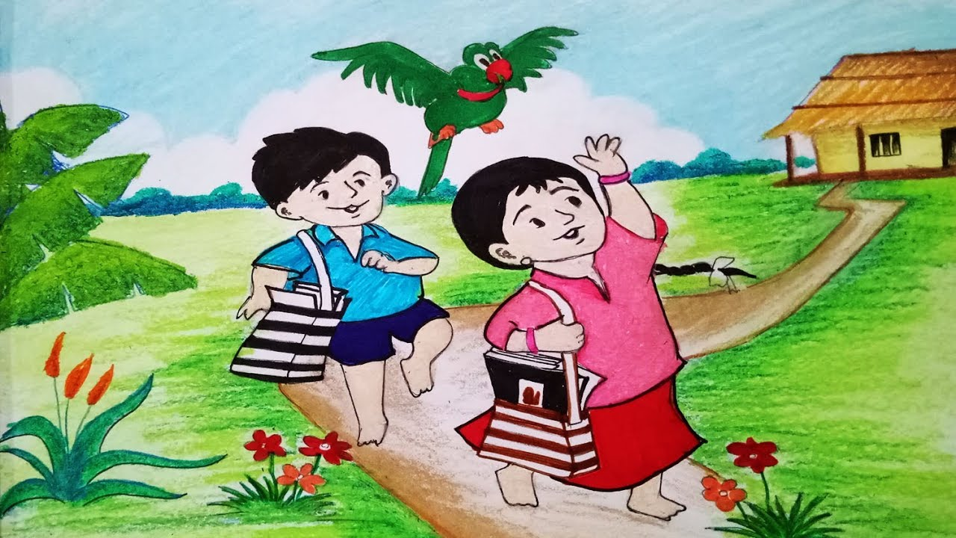
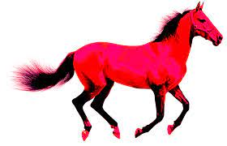
তথ্য ও যোগাযোগ প্রযুক্তি ব্যবহারে জীবনের পরিবর্তনের দিকগুলো পর্যবেক্ষণ করি।
শিল্প ও সংস্কৃতিতে এনিমেটেড ছবি

Slide 12
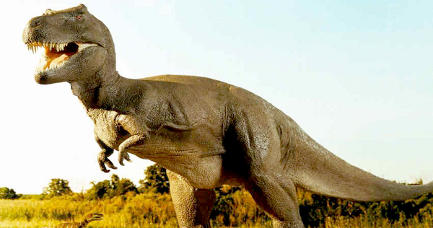
তথ্য ও যোগাযোগ প্রযুক্তির ব্যবহার।
ডায়নোসর টি- রেক্স,... তৈরি করে ফেলা যায়।

Slide 13
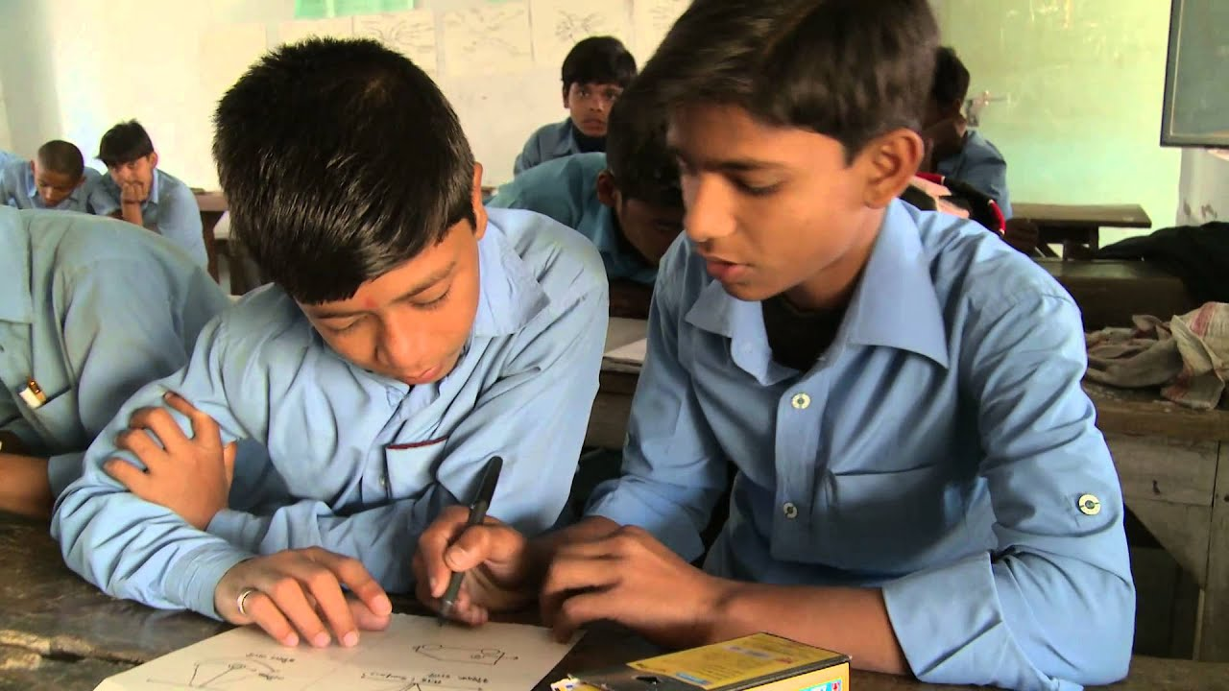
জোড়ায় কাজ
শিল্প ও সংস্কৃতিতে আইসিটি ব্যবহার করে আর কি কি সৃজনশীল কাজ সম্পাদন করা যায় বর্ণনা কর।

Slide 14
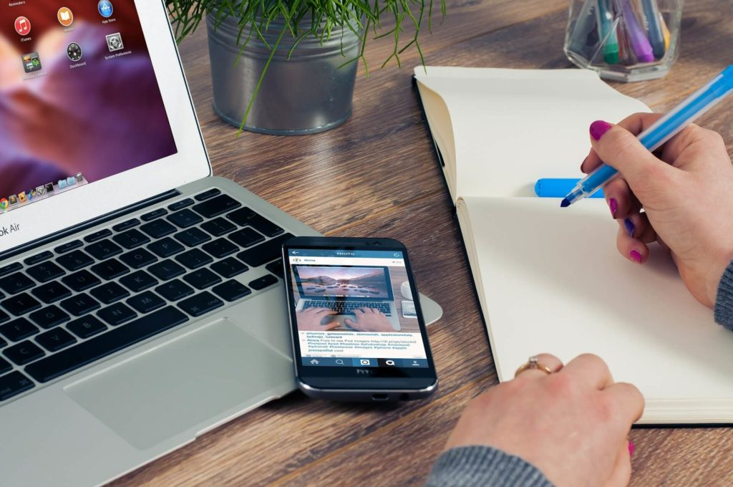
চলো ভালো করে ছবিগুলো লক্ষ্য করি
ই –কমার্স।

Slide 15
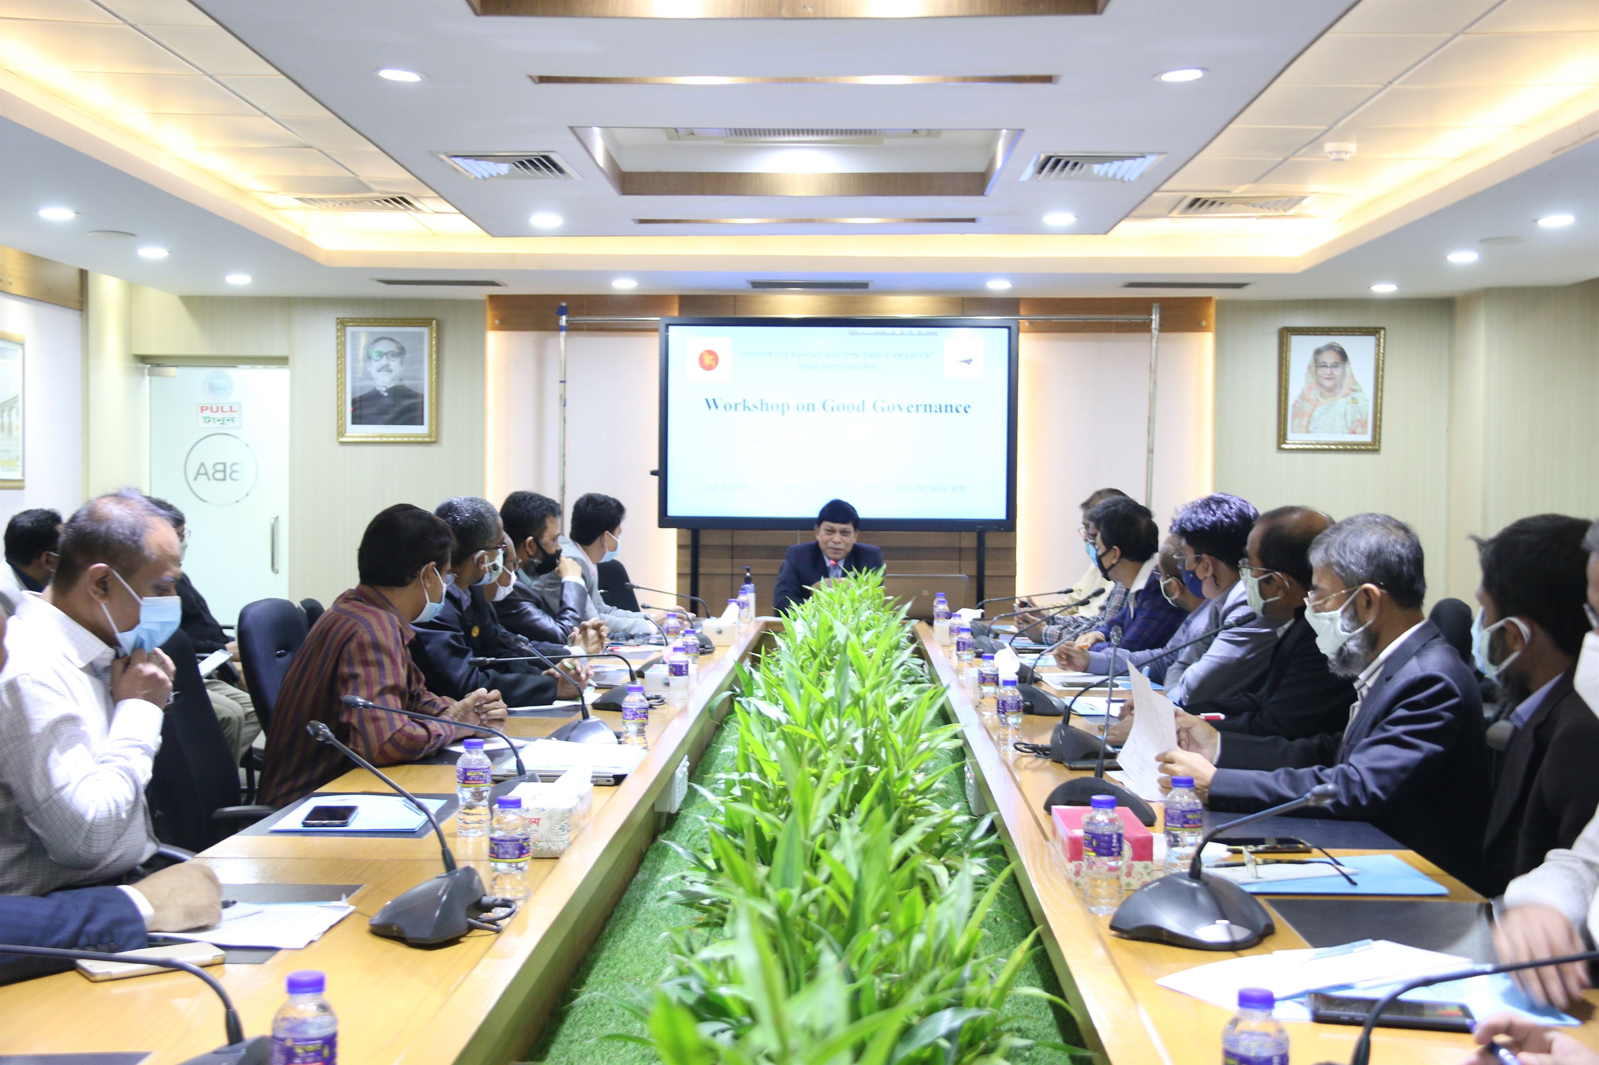
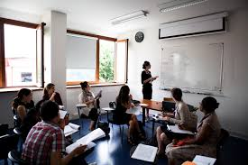
এসো আমরা কিছু ছবি দেখি
ই-গভর্নেন্স।

Slide 16
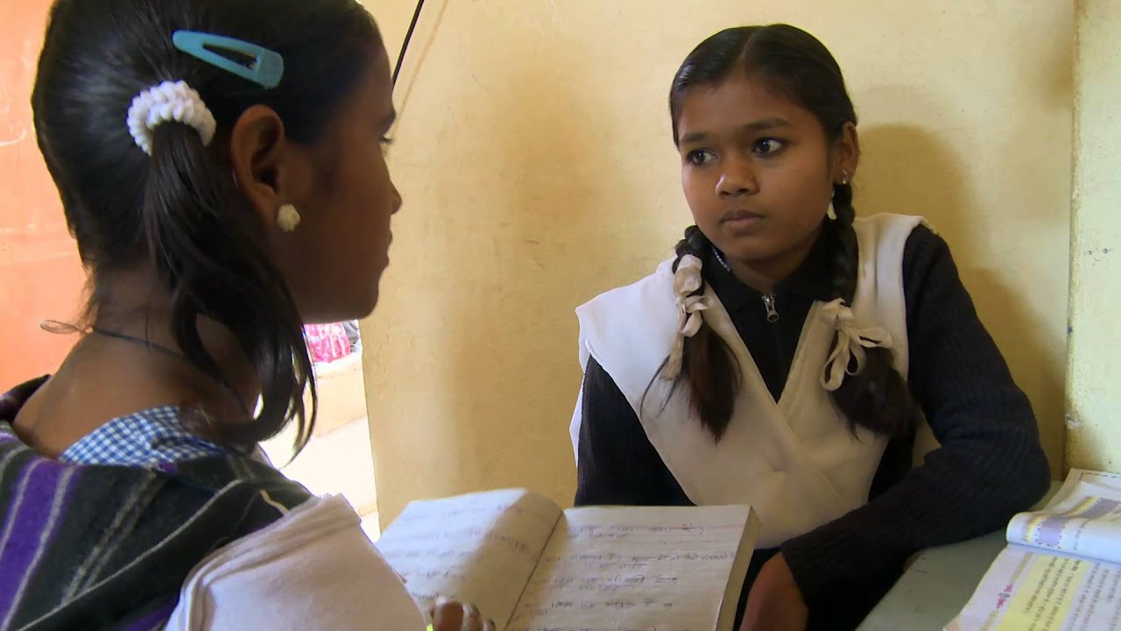
দলীয় কাজ
এখানে বলা হয়নি সেরকম আর কী কী কাজ আইসিটি ব্যবহার করে করা যায় তার একটি তালিকা তৈরি কর।

Slide 17
মূল্যায়ন
আইসিটি বলতে কি বুঝ?
বিজ্ঞানীরা আইসিটি ব্যবহার করে পাটের কি ব্যবহার করেন?

Slide 18
বাড়ির কাজ
মানব জীবনে তথ্য ও যোগাযোগ প্রযুক্তি ব্যবহারের গুরুত্ব বিশ্লেষণ কর।

Slide 19
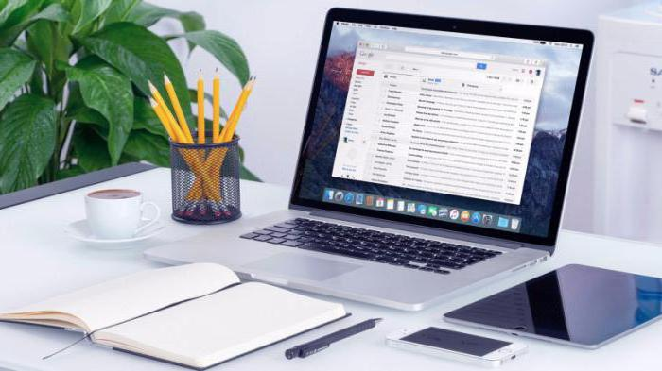
ধন্যবাদ সবাইকে

